Slide 1
Transport
Prezentacje przygotowała grupa: Karaluchy

Slide 2
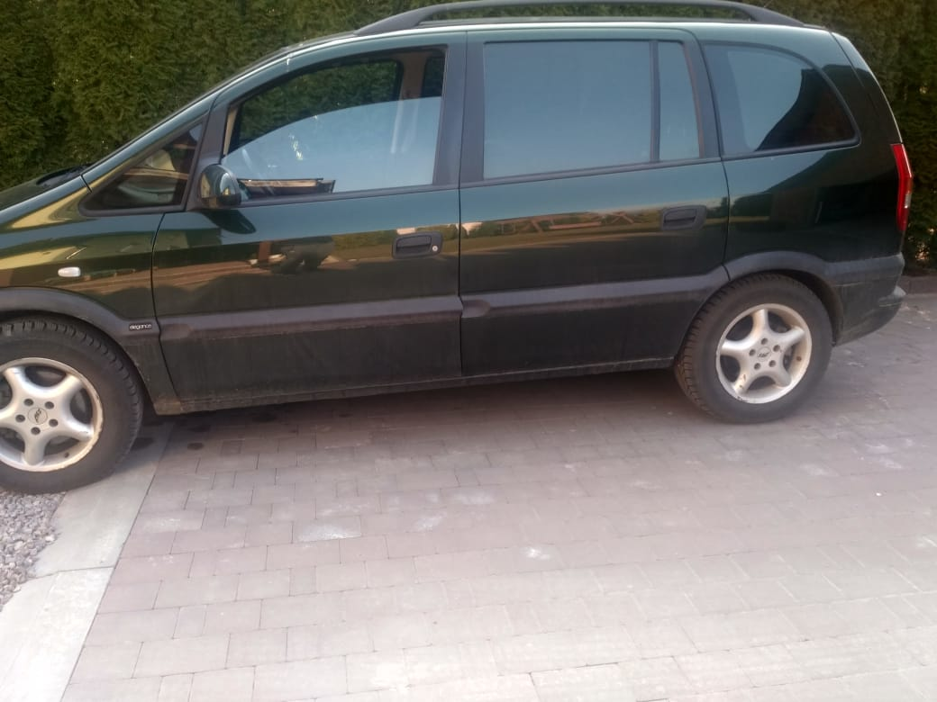
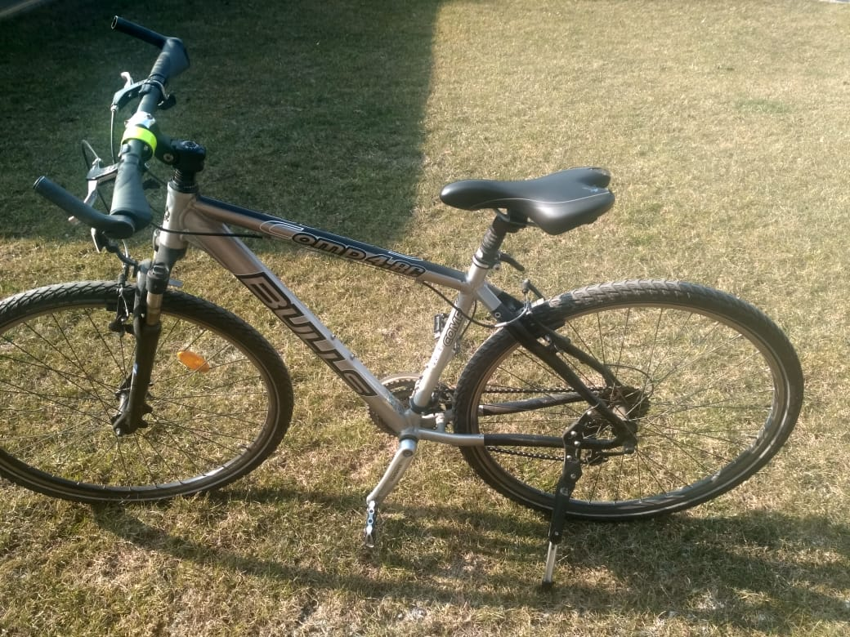
Lepszy wybór
Jeżeli mamy udać się do miejsca gdzie mamy całkiem blisko, to lepiej jest użyć np.:
Roweru
Hulajnogi
Rolek
Własnych nóg
Podróż samochodem na krótszych trasach jest gorszym wyborem, ponieważ zaśmiecamy środowisko. Lecz gdy chcemy jechać na dłuższą trasę

Slide 3
Podróż
Gdy wybieramy się w długą trasę warto wybrać taki środek transportu jak:
Pociąg
Samolot
Autobus/bus
Samochód ekologiczny
Powinniśmy jak najrzadziej korzystać z samochodu. Jednak gdy musimy wybrać samochód, starajmy się dobrze przemyśleć naszą trasę aby nie powodować zbędnych zanieczyszczeń powietrza.

Slide 4
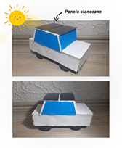
Samochód Ekologiczny

Slide 5
Biegaj
Ruch jest potrzebny, aby nasz organizm dobrze funkcjonował i utrzymywał nas w zdrowiu.
Przez ruch stajemy się silniejsi, mamy dobrą kondycję i jesteśmy mniej zmęczeni.
Nasz mózg lepiej funkcjonuje i mamy lepszą możliwość zapamiętywania co jest wynikiem dotlenienia organizmu.
Dzięki aktywności fizycznej mamy lepsze samopoczucie i chęć do kontaktów z rówieśnikami.
Powinno być również tak, aby wszelkie środki komunikacji w miarę możliwości zastąpić joggingiem, szybkim marszem, jazdą na rowerze i hulajnodze oraz spacerem.
Bieganie to dobry sposób na wypełnianie wolnych chwil, dzięki którym nasz organizm czuje się zdecydowanie dobrze, ponieważ następuje lepszy przepływ krwi .

Slide 6
Transport przyszłości
Zdaniem mojej grupy transport przyszłości może wyglądać następująco:
Samochód, który będzie posiadał niewielki wiatrak na dachu, dzięki któremu wiatr zacznie w taki sposób napędzać pojazd a energia będzie przechodziła przez specjalnie stworzone kable dzięki którym bezpiecznie będzie mogła przenosić siłę do transportu. Energia która napędzała wcześniej samochód będzie przechowywana w akumulatorze w którym nigdy nie zniknie.

Slide 7
Dziękujemy za uwagę

